Slide 1
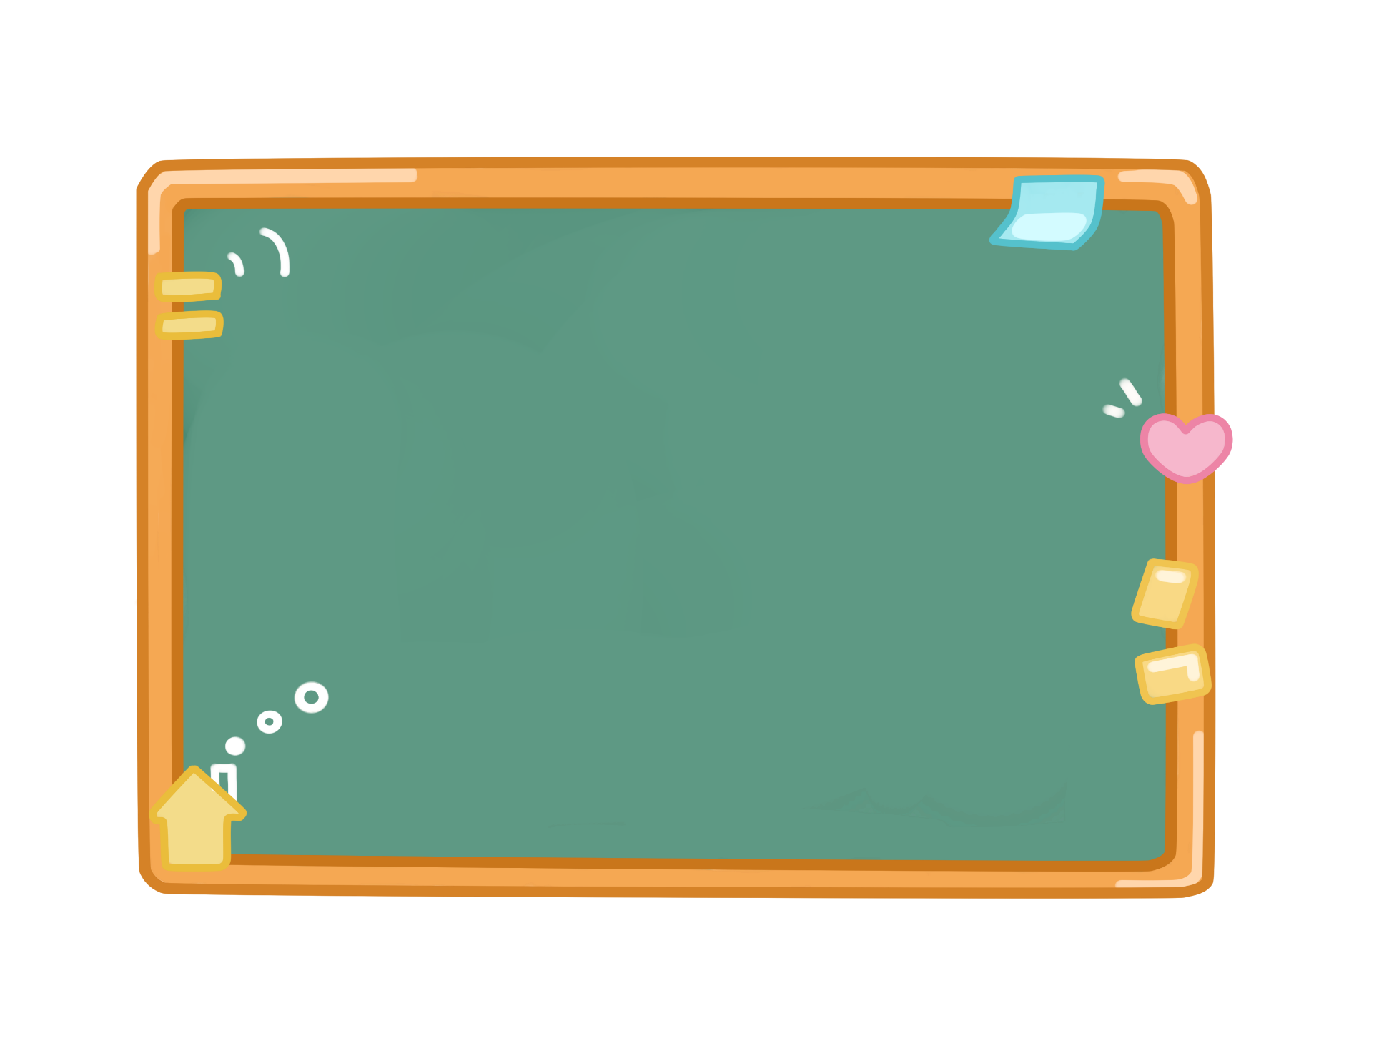
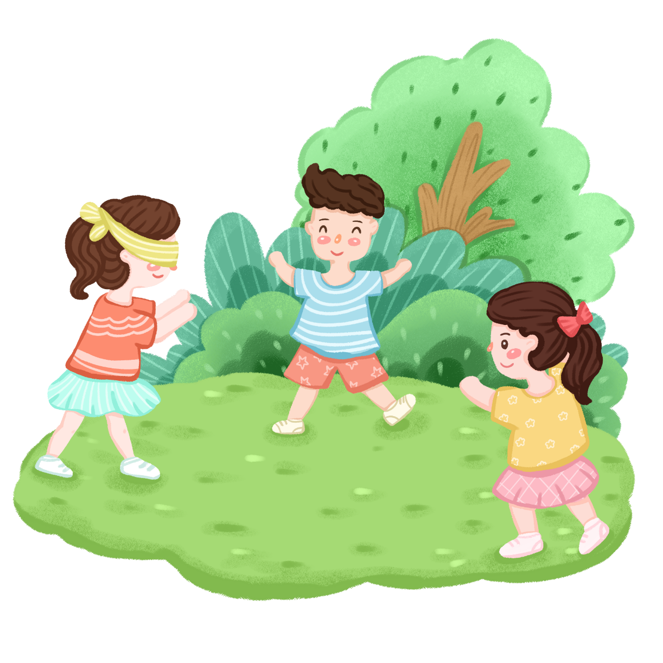


Slide 2

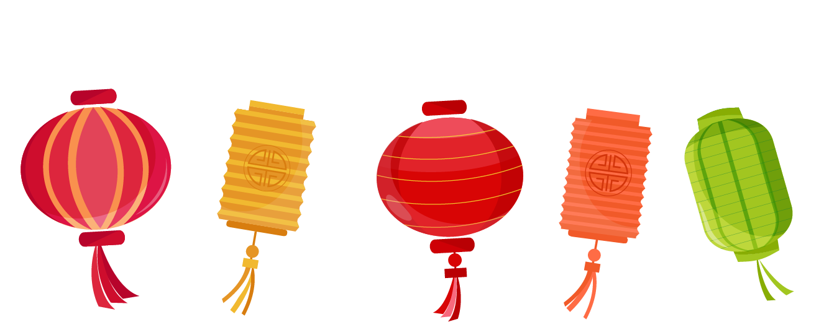
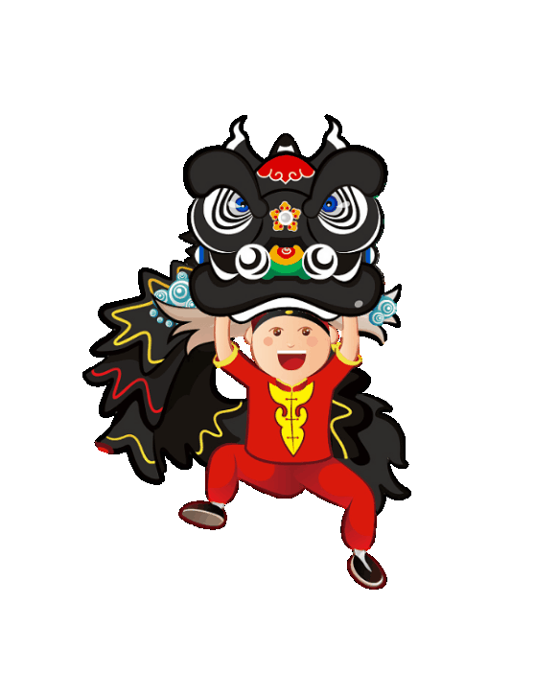
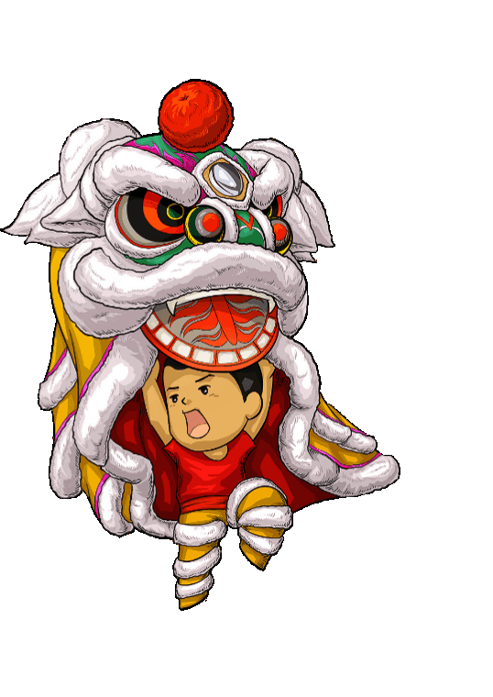
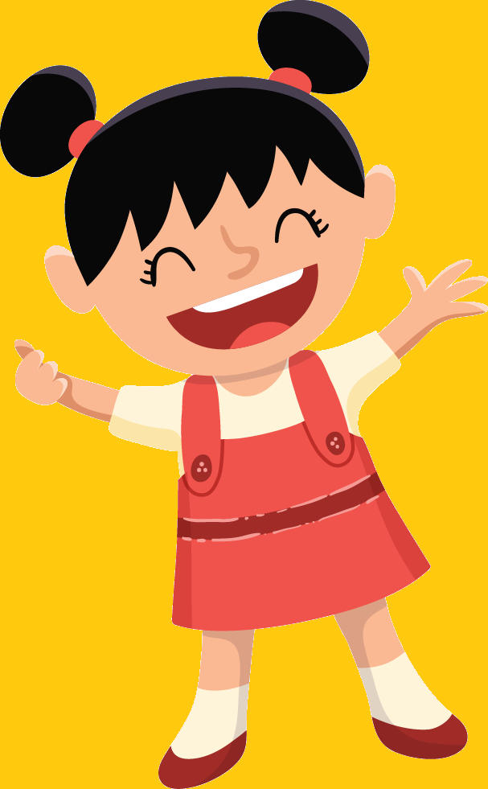

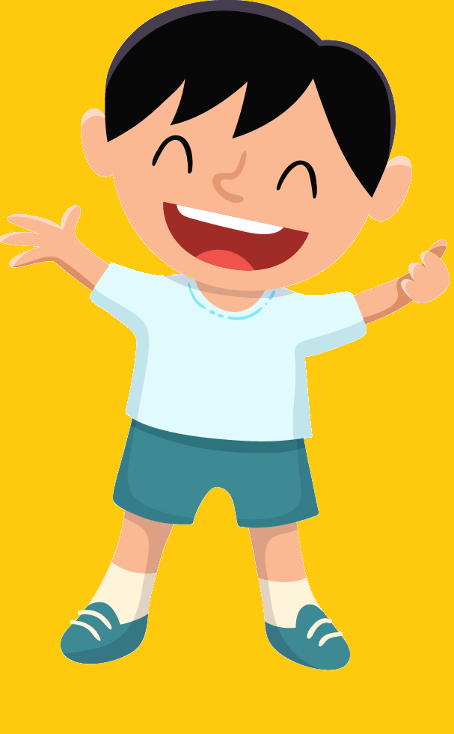

ĐẠI TIỆC ĐÓN TRĂNG

Slide 3






HỌC TIẾP

Slide 4




1. Mình tròn đầu nhọn
Không phải bò trâu
Uống nước ao sâu
Lên cày ruộng cạn
A. Lọ mực
B. Cái bút mực
C. Cái bút chì
D. Cái thước kẻ

Slide 5
2. Thân thì liền với hai chân
Khi làm chân nghỉ, chân quay mới kỳ.
A. Cái thước
B. Cái bút bi
C. Cái bút chì
D. Cái com-pa

Slide 6
3. Da trắng muốt
Ruột trắng tinh
Bạn với học sinh
Thích cọ đầu vào bảng
A. Cái bảng
B. Viên phấn
C. Hộp màu
D. Quyển vở

Slide 7
Như cái kẹo nhỏ
Chữ hỏng xóa ngay
Học trò ngày nay
Vẫn dùng đến nó
A. Viên phấn
C. Cục tẩy
B. Rẻ lau bảng
D. Cái thước

Slide 8
Không phải bò, không phải trâu
Uống nước ao sâu, lên cày ruộng cạn.
(Là cái gì? – Bút máy)
A. Bút mực
B. Bút máy
C. Bút chì
D. Bút màu

Slide 9









Ôn tập giữa học kì 1
(Tiết 5 + 6)

Slide 10


8
Đóng vai, nói và đáp trong 4 tình huống
a. Nhờ bạn nhặt giúp cái bút bị rơi
c. An ủi bạn khi bạn bị ốm nên phải nghỉ học.
d. Chúc mừng sinh nhật bạn
b. Khen bạn viết chữ đẹp

Slide 11

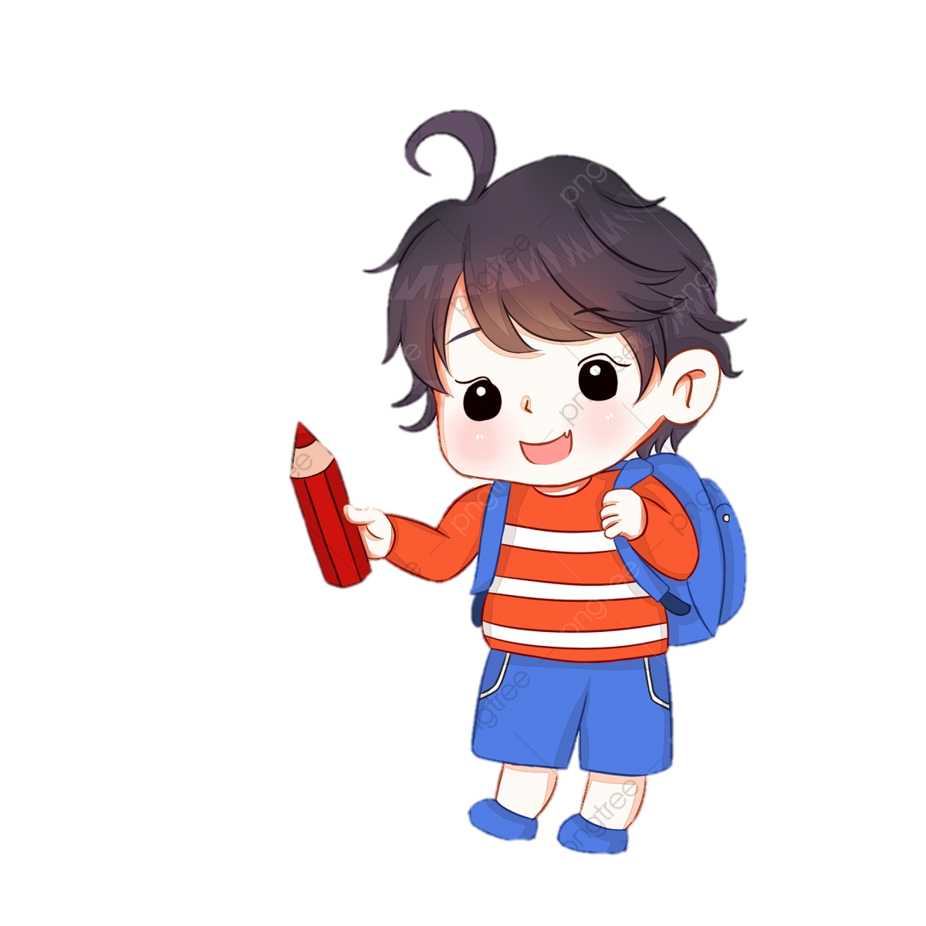
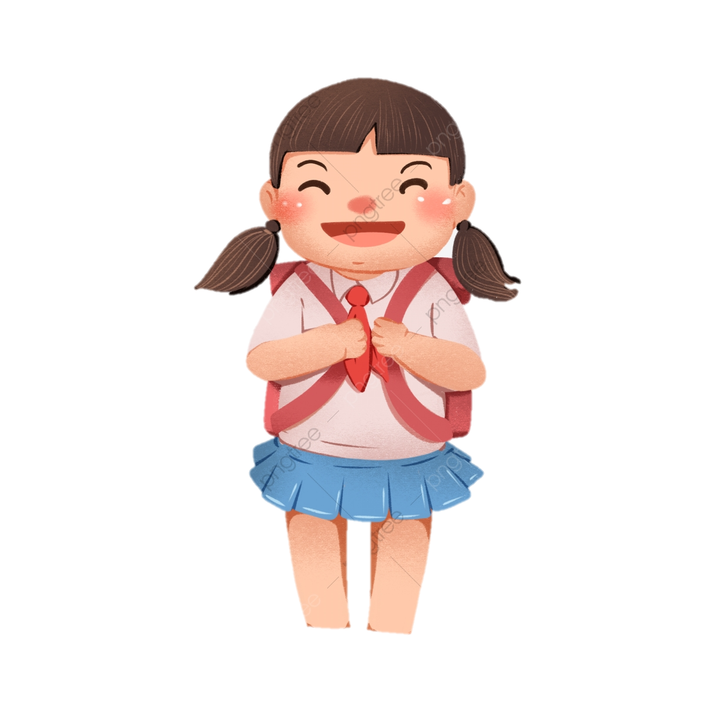

a. Nhờ bạn nhặt giúp cái bút bị rơi
ừ, đợi tớ chút.
Cậu nhặt giúp tớ cái bút được không?

Slide 12
b. Khen bạn viết chữ đẹp
Cảm ơn bạn.
Chữ của bạn thật tuyệt!

Slide 13
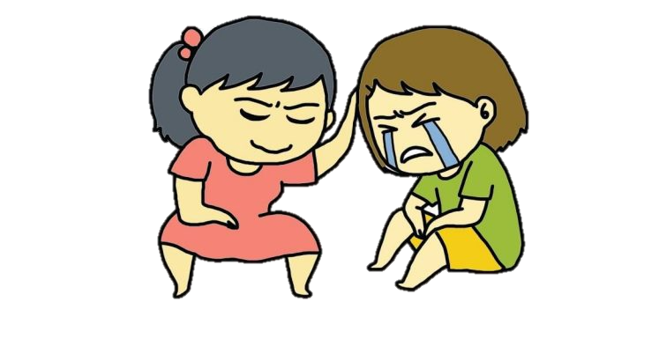
c. An ủi bạn khi bạn bị ốm nên phải nghỉ học.
Cảm ơn cậu nhiều nha.
Cậu cố gắng mau khỏe nhé.

Slide 14
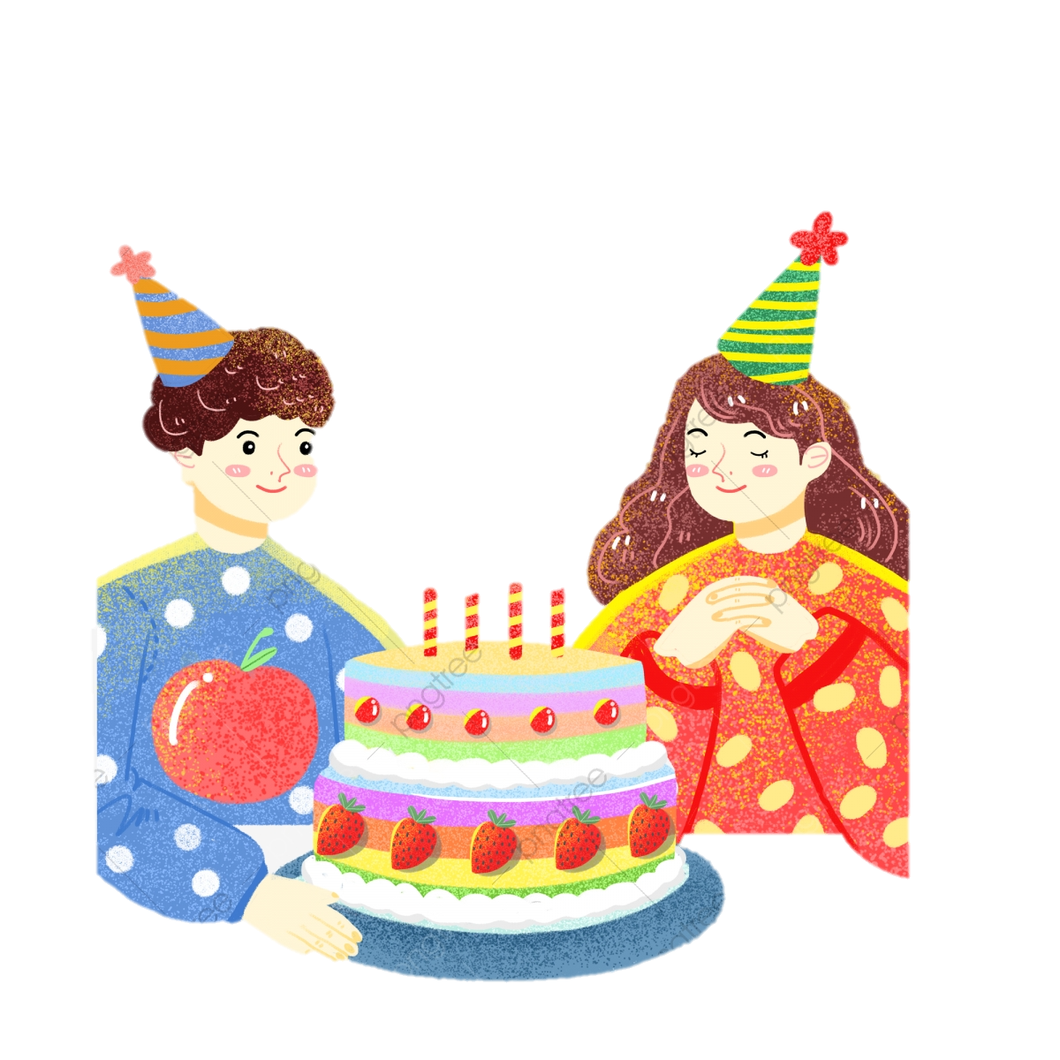
d. Chúc mừng sinh nhật bạn
Cảm ơn cậu nhiều.
Chúc mừng sinh nhật cậu.

Slide 15



9
Mỗi câu ở cột A thuộc kiểu câu nào ở cột B:
Bác An là nông dân
Câu nêu đặc điểm
Bác đang gặt lúa
Câu nêu hoạt động
Bác rất chăm chỉ và cẩn thận
Câu giới thiệu

Slide 16
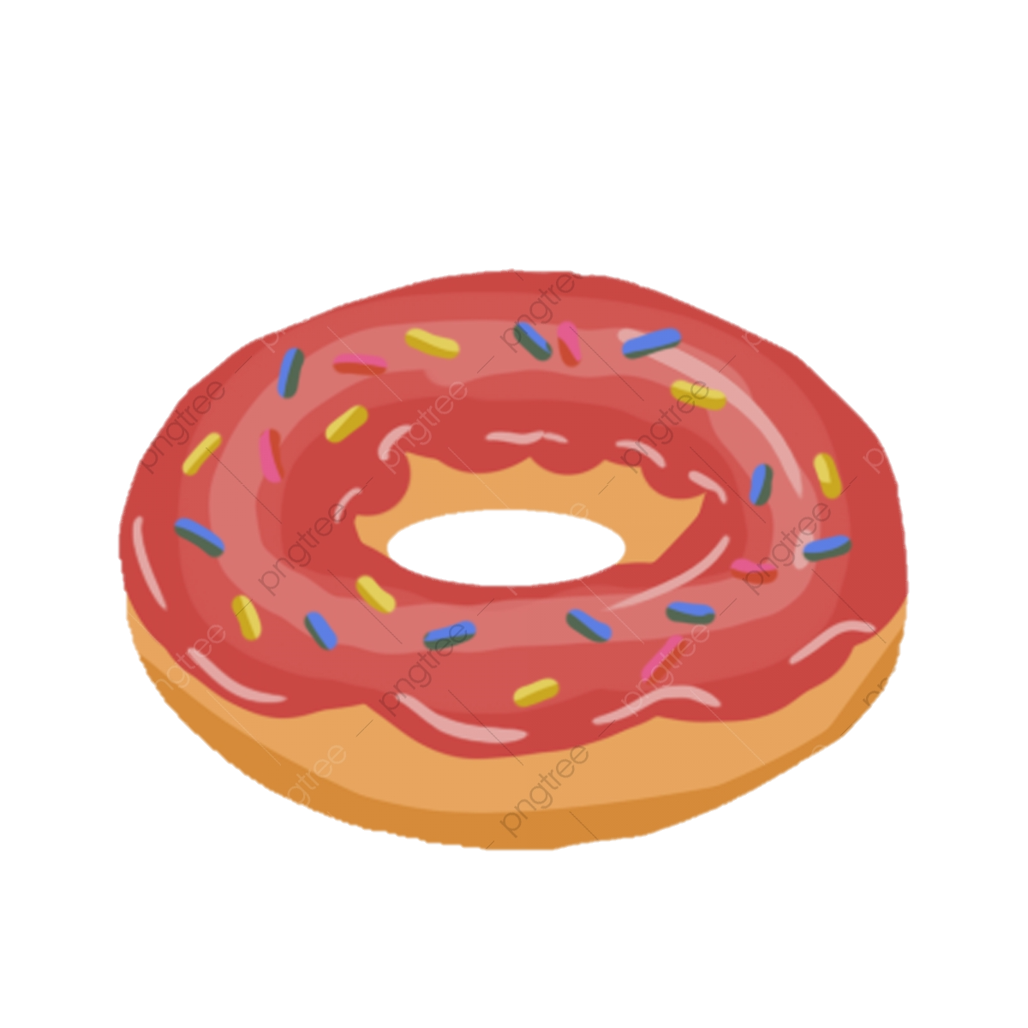

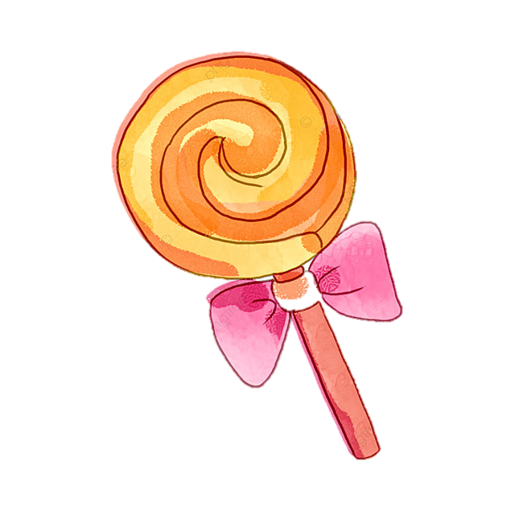

10
Chọn dấu chấm hay dấu chấm hỏi :
Hai anh em vừa ăn bánh quy vừa trò chuyện:
Anh: – Nếu cái bánh này hình chiếc ô tô, em sẽ ăn phần nào trước ?
Em: – Em sẽ ăn bốn cái bánh xe ạ .
Anh: – Tại sao vậy ?
Em: – Em phải ăn bánh xe trước để cái xe không chạy được nữa . Nếu ăn các bộ phận khác, anh nghĩ cái xe chịu đứng yên cho em ăn nó hay sao?

Slide 17


